Slide 1


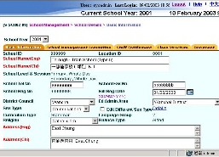
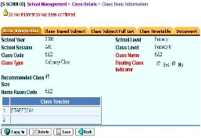


學校管理
School Management
首次使用網上校管系統
預備工作
◆ 確定輸入範圍
❷ 收集資料
- 校管會成員名單
教職員編制
班級結構表
容額証明書
學校活動及假期表
班別科目表
科目教師名單
整理科目資料
本年度資料？
舊學年資料？
必俢？選修？
分班上課
依學生分組
依選科分組
必須輸入:
校曆
班別資料
科目
 確定教職員資料已經備妥
使用系統
◆ 輸入資料：
 學校資料
 學校設施
 校曆
 班別資料
 科目資料
- 校管會成員
- 教職員編制
- 班級結構
學期資料
(學期 / 考績數目)
學校事項
學校假期
- 班本科目 (分班上課)
跨班別科目組別
(依學生程度分組)
- 科目組別 (依選科分組)
❖
確定學校資料
後期工作
❶ 核對已輸入的資料
❷ 列印報告
❸ 透過聯遞系統向教育局
呈報資料
- 校曆資料
班別及科目資料
中學計劃科目資料

